Slide 1
UNIVERSITÁRIOS ADVENTISTAS
UNeB
EM BUSCA DO SUCESSO
www.4tons.com
Estiloja.com

Slide 2
O que é sucesso?
UNeB
Para se aprender a ter sucesso, é preciso primeiro saber o que é sucesso.
Muita gente começa a fracassar quando faz do sucesso uma ilusão inatingível.
www.4tons.com
Estiloja.com

Slide 3
O Sucesso é...
UNeB
Pessoal
O sucesso de uma pessoa não é necessariamente sucesso para outra pessoa. Para Ayrton Senna, por exemplo, o sucesso era ganhar o campeonato mundial de fórmula 1. Já para um intelectual, o sucesso seria o lançamento de um bom livro. Você é quem decide o que é sucesso para você.
www.4tons.com
Estiloja.com

Slide 4
O Sucesso é...
UNeB
Mental
"Se, na sua mente, você é bem sucedido, então, de fato, você é." O Sucesso não é medido apenas em dinheiro, como alguns pensam. É preciso que você esteja contente com suas consecuções.
www.4tons.com
Estiloja.com

Slide 5
O Sucesso é...
UNeB
Relativo
Ninguém é bem sucedido em tudo ou fracassado em tudo. Além disso, o que é sucesso para uns pode ser fracasso para outros. Te ruma casa própria pode ser sinal de sucesso para quem não tinha nada, e sinal de fracasso para quem já teve várias casas. "Você é o melhor ‘ponto de referência’ de seu próprio sucesso."
www.4tons.com
Estiloja.com

Slide 6
O Sucesso é...
UNeB
Progressivo
Normalmente, o sucesso não chega todo de uma vez. Ele é o resultado de um conjunto de boas consecuções, e por isso mesmo leva tempo. Você pode até ter alguns fracassos dentro de um período de tempo em que você foi bem sucedido no todo.
www.4tons.com
Estiloja.com

Slide 7
O Sucesso é...
UNeB
Portátil
Ou seja, você o leva para onde for. O sucesso não depende do ambiente ou do emprego que você tem, e sim das qualidades que você desenvolver em si.
www.4tons.com
Estiloja.com

Slide 8
A pessoa bem sucedida
UNeB
Uma pesquisa da Organizaçào Gallup, publicada pela Revista Seleções, consultou 1.500 pessoas consideradas bem-sucedidas em determinados campos de atividade. Como resultado, a pesquisa identificou as cinco principais características comuns às pessoas de sucesso. Veja quais são essas características:
www.4tons.com
Estiloja.com

Slide 9
Senso comum
UNeB
Para 69% dos entrevistados, essa característica era um dos fatores do sucesso.
Senso comum é "a capacidade de fazer julgamentos certos e práticos em relação a assuntos da vida diária", ou seja, saber discernir o que é importante e o que não é para a solução de determinado problema, e isso a gente aprende observando os erros nossos e dos outros.
www.4tons.com
Estiloja.com

Slide 10
Conhecer bem o campo de ação
UNeB
O conhecimento especializado em cada área é apontado como a segunda característica mais encontrada entre as pesquisas (75%).
Isso inclui a habilidade prática desenvolvida com a experiência e o convívio em determinada atividade. Seria como conhecer as manhas e dominar os macetes da função.
www.4tons.com
Estiloja.com

Slide 11
Autoconfiança
UNeB
É a coragem de tomar iniciativas e "o atrevimento em agir positivamente para fazer que a vida ande para a frente".
Nada menos de 77% dos entrevistados atribuíram a essa característica grande parte de seu sucesso.
Segundo eles a confiança possui quatro componentes: força de vontade, capacidade de estabelecer objetivos, iniciativa e perseverança nos projetos começados.
www.4tons.com
Estiloja.com

Slide 12
Inteligência Geral
UNeB
Dos entrevistados, 43% consideraram essencial a inteligência e a facilidade de "compreender conceitos difíceis com rapidez e analisá-los com clareza e concisão".
Para atividades administrativas eles acham que a inteligência inclui um bom QI , um amplo vocabulário e fluência na leitura e na escrita.
Essas pessoas de sucesso lêem uma média de 19 livros por ano, a maioria dos quais são obras de não-ficção.
www.4tons.com
Estiloja.com

Slide 13
Capacidade de alcsnçar resultados
UNeB
Segundo 75% dos entrevistados, três fatores levam a bons resultados: trabalho duro, organização e zelo.
Na realidade, o sucesso praticamente desconhece os preguiçosos. Sem trabalho árduo e organizado, dificilmente se obtém êxito em qualquer área.
www.4tons.com
Estiloja.com

Slide 14
Outras Qualidades
UNeB
Apontadas em menor proporção:
Capacidade de liderança
Criatividade
Boas maneiras
www.4tons.com
Estiloja.com

Slide 15
Sete passos para o sucesso
UNeB
Sucesso não é sorte. Não acontece por acaso. Não é coisa do destino, como pensam alguns. É uma questão de “garra”, mesmo.
Todo mundo tem uma área na vida em que deseja ter sucesso. O negócio é arregaçar as mangas e partir para a ação.
Veja outras qualidades apresentadas por alguns autores
www.4tons.com
Estiloja.com

Slide 16
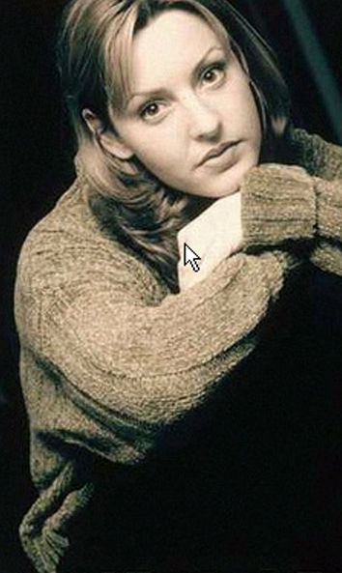
Sete passos para o sucesso
UNeB
Relacione-se bem com os outros – Saber tratar bem os diferentes tipos de pessoas é uma arte em extinção. Aprenda-a e você é quem vai lucrar.
Desafie a você mesmo – Estabeleça metas específicas que sejam relevantes para você. imponha limites de tempo a curto e médio prazo e fiscalize a execução do plano. Acredite no seu próprio potencial.
www.4tons.com
Estiloja.com

Slide 17
Sete passos para o sucesso
UNeB
Perdoe a você mesmo - Nem sempre você vai conseguir alcançar todas as metas ou acertar nas metas propostas. Perdoe-se quando errar e tenha coragem de começar outra vez.
Procure resultados, não a perfeição - As pessoas de sucesso raramente são escravas do perfeccionismo. Em vez de considerar os erros como fracassos, aprenda com eles e faça melhor nas outras vezes.
www.4tons.com
Estiloja.com

Slide 18
Sete passos para o sucesso
UNeB
Arrisque-se – Saia da "zona de conforto e comodismo". Corra o risco de fracassar num grande empreendimento. Faça dos fracassos seus degraus para o sucesso.
www.4tons.com
Estiloja.com

Slide 19
Sete passos para o sucesso
UNeB
Procure competir consigo mesmo e não com os outros - As pessoas bem sucedidas estão mais interessadas em melhorar seus próprios resultados que em competir com os outros. Em vez de ter medo que alguém seja superior a você, aceite a cooperação dele. Veja os outros como companheiros de equipe e não como rivais. Não tenha medo do sucesso dos outros. Em equipe, todos crescem; isolados, todos ficam limitados.
www.4tons.com
Estiloja.com

Slide 20
Sete passos para o sucesso
UNeB
Deixe que Deus faça parte de sua equipe – Deus pode mais do que ninguém, e mais do que qualquer um Ele está interessado no sucesso de todos. Conte a Ele, acredite nEle e tenha fé. conte-Lhe seus objetivos e peça-Lhe sabedoria para alcança-los. Você vai ver que com Deus a coisa funciona.
www.4tons.com
Estiloja.com

Slide 21
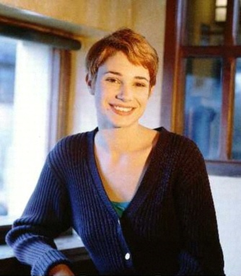
Dicas para o sucesso pessoal
Por Luiz Antônio Marins
UNeB
Elogie três pessoas por dia.
Tenha um aperto de mão firme.
Olhe as pessoas nos olhos.
Gaste menos do que ganha.
Saiba perdoar a si e aos outros.
Trate os outros como gostaria de ser tratado.
Faça novos amigos.
www.4tons.com
Estiloja.com

Slide 22
Dicas para o sucesso pessoal
Por Luiz Antônio Marins
UNeB
Saiba guardar segredos.
Não adie uma alegria.
Surpreenda aqueles que você ama com presentes inesperados.
Sorria.
Aceite sempre uma mão estendida.
Pague suas contas em dia.
Não ore para pedir coisas. Ore para agradecer e pedir sabedoria e coragem.
www.4tons.com
Estiloja.com

Slide 23
Dicas para o sucesso pessoal
Por Luiz Antônio Marins
UNeB
Dê às pessoas uma segunda chance.
Não tome nenhuma decisão quando estiver cansado ou nervoso.
Dê o melhor de si no seu trabalho.
Seja humilde, principalmente nas vitórias.
Jamais prive uma pessoa de esperança. Pode ser que ela só tenha isso.
www.4tons.com
Estiloja.com

Slide 24
O que está por trás
UNeB
A palavra-chave
FIDELIDADE
Aspecto Humano Honestidade
Aspecto Divino Obediência
www.4tons.com
Estiloja.com

Slide 25
Ministério Jovem
União Nordeste Brasileira
www.4tons.com
Estiloja.com

